Slide 1
LOS
CAMELIDOS EN
BOLIVIA
REALIDAD ECONOMICA Y SOCIAL DE BOLIVIA
2015

Slide 2
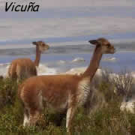
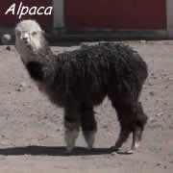
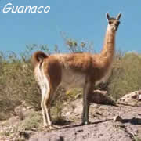
CARACTERISTICAS DEL
SECTOR
VICUÑA
(LAMA VICUGNA)
LOS CAMELIDOS EN BOLIVIA
LLAMA
(LAMA GLAMA)
ESPECIES SILVESTRES
ESPECIES DOMESTICAS
GUANACO
(LAMA GUANICO)
ALPACA
(LAMA PACUS)

Slide 3
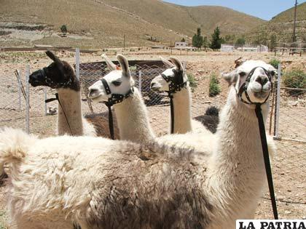
MARCO INSTITUCIONAL
Ministerio de Desarrollo Rural invertirá Bs. 806.000 en ferias de camélidos
Se impulsará la realización de ferias de camélidos en el departamento para lograr su desarrollo
Las ferias municipales, departamentales y nacionales de ganado camélido, recibirán el apoyo del proyecto de Apoyo a la Valorización de la Economía Campesina de Camélidos (VALE) dependiente del Ministerio de Desarrollo Rural y Tierras, con la inversión de 806.000 bolivianos para mostrar las potencialidades y derivados que se obtienen de llamas y alpacas, informó el director ejecutivo del proyecto, Iván Reynaga Fernández.

Slide 4
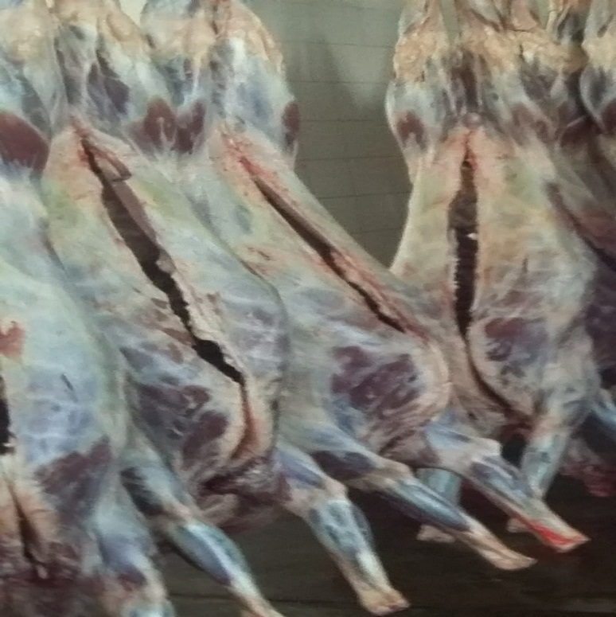
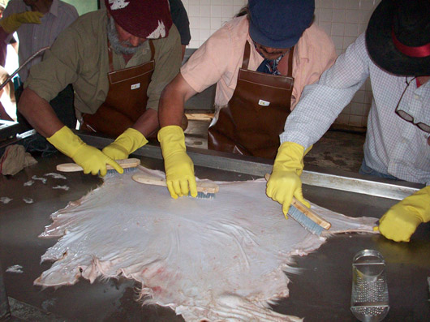
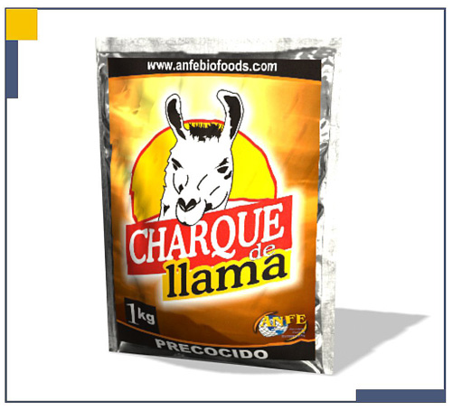
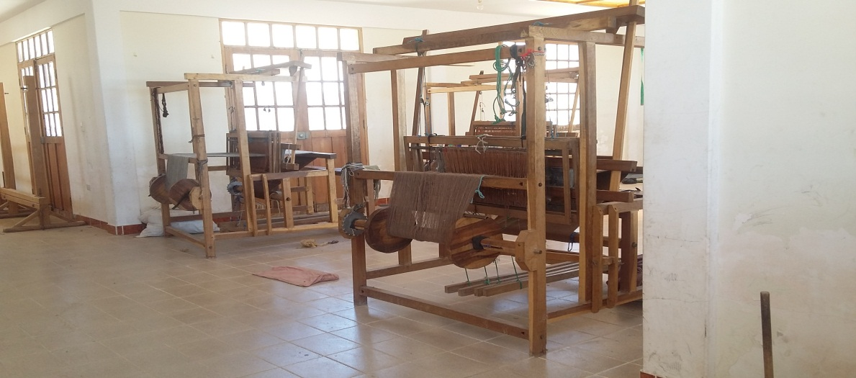
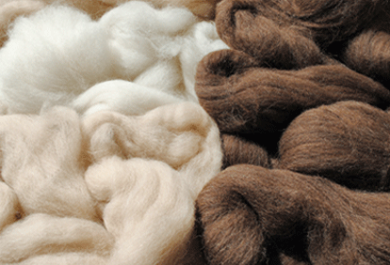
PRODUCTOS LUEGO
DEL FAENADO

Slide 5
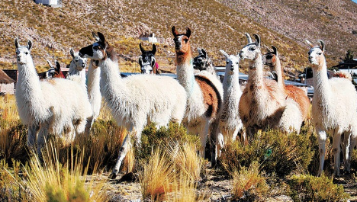
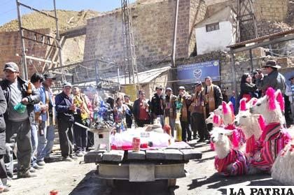
PRINCIPALES NORMAS JURIDICAS
DEL SECTOR
La Ley Nº 232, de 9 de abril de 2012, crea el “Fondo para la Revolución Industrial Productiva” - FINPRO, y establece los mecanismos de financiamiento y asignación de sus recursos para la implementación de emprendimientos productivos.
El Artículo 30 de la Ley Nº 144, de 26 de junio de 2011, de la Revolución Productiva Comunitaria Agropecuaria, crea el Seguro Agrario Universal “Pachamama”, con la finalidad de asegurar la producción agraria afectada por daños provocados por fenómenos climáticos y desastres naturales adversos, en la forma y de acuerdo con lo previsto en las disposiciones de la presente Ley.

Slide 6
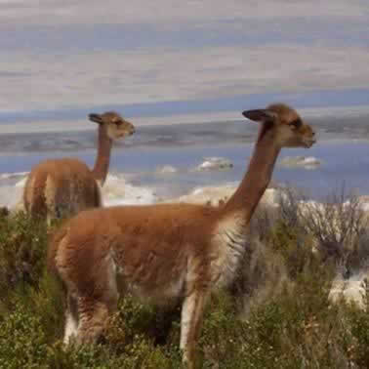
LEY QUE PROTEJE A
LA VICUÑA
Que los Artículos 349 y 353 de la Constitución Política del Estado, disponen que los recursos naturales son de propiedad y dominio directo, indivisible e imprescriptible del pueblo boliviano correspondiendo al Estado su administración en función del interés colectivo, reconociéndose al pueblo boliviano el acceso equitativo a los beneficios provenientes del aprovechamiento de los recursos naturales.

Slide 7
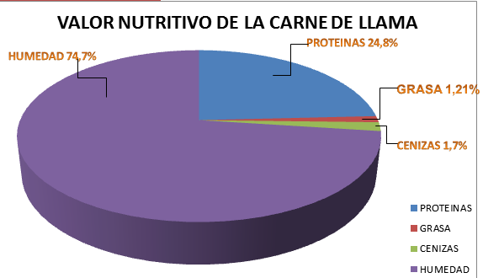
DESARROLLO DEL SECTOR
(ENFOQUE ECONOMICO)

Slide 8
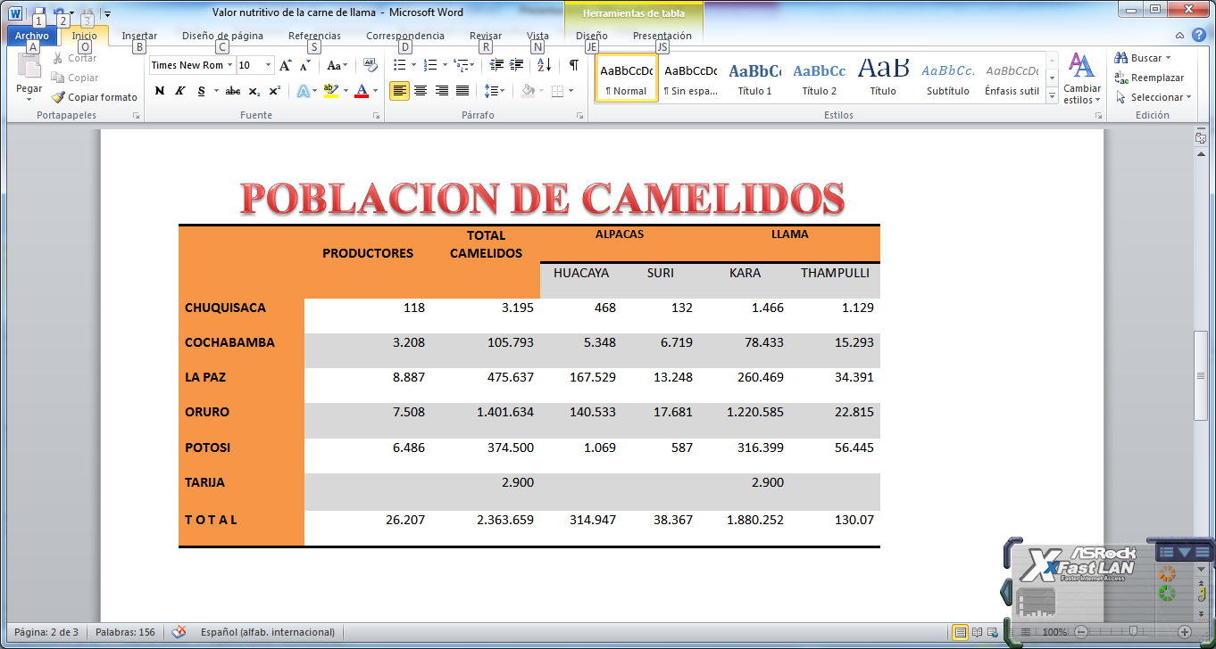

Slide 9
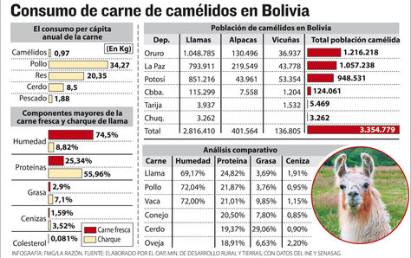

Slide 11
BOLIVIA: NÚMERO DE CABEZAS DE LLAMAS, SEGÚN SEXO Y EDAD
_
DESCRIPCION |  |  |  |  |  |  | 2010 | 2011(p) | 2012(p) | 2013(p)
T O T A L |  |  |  |  |  |  | 2.628.339 | 2.694.840 | 2.764.273 | 2.834.768
Machos |  |  |  |  |  |  | 789.743 | 837.968 | 890.297 | 878.728
Hembras |  |  |  |  |  |  | 1.838.596 | 1.856.872 | 1.873.976 | 1.956.040
MENORES DE 1 AÑO |  |  |  |  |  |  | 656.697 | 650.520 | 640.368 | 679.106
Machos |  |  |  |  |  |  | 308.421 | 305.318 | 306.115 | 319.044
Hembras |  |  |  |  |  |  | 348.276 | 345.202 | 334.253 | 360.062
DE 1 a 2 AÑOS |  |  |  |  |  |  | 601.489 | 605.369 | 657.748 | 668.599
Machos |  |  |  |  |  |  | 195.289 | 194.552 | 220.030 | 222.287
Hembras |  |  |  |  |  |  | 406.200 | 410.818 | 437.718 | 446.311
MAYORES A 2 AÑOS |  |  |  |  |  |  | 1.370.153 | 1.438.950 | 1.466.157 | 1.487.063
Machos |  |  |  |  |  |  | 286.033 | 338.098 | 364.152 | 337.397
Hembras |  |  |  |  |  |  | 1.084.121 | 1.100.852 | 1.102.005 | 1.149.666

Slide 12
BOLIVIA: NÚMERO DE CABEZAS DE ALPACAS, SEGÚN SEXO Y EDAD
_
DESCRIPCION | 2004 | 2005 | 2006 | 2007 | 2008 | 2009 | 2010 | 2011(p) | 2012(p) | 2013(P)
T O T A L | 325.282 | 332.947 | 340.406 | 347.694 | 355.964 | 364.663 | 373.640 | 383.047 | 392.641 | 402.301
Machos | 93.874 | 94.234 | 94.474 | 94.547 | 94.828 | 96.386 | 99.557 | 107.939 | 118.115 | 118.855
Hembras | 231.408 | 238.713 | 245.932 | 253.147 | 261.136 | 268.277 | 274.083 | 275.108 | 274.526 | 283.446
MENORES DE 1 AÑO | 69.062 | 73.553 | 78.117 | 82.764 | 87.748 | 89.471 | 94.790 | 95.040 | 93.693 | 97.170
Machos | 31.029 | 32.766 | 34.511 | 36.294 | 38.214 | 39.118 | 41.623 | 43.001 | 43.963 | 44.046
Hembras | 38.033 | 40.787 | 43.606 | 46.470 | 49.534 | 50.353 | 53.167 | 52.039 | 49.730 | 53.124
DE 1 a 2 AÑOS | 80.637 | 85.566 | 90.617 | 95.739 | 101.311 | 104.439 | 110.238 | 110.216 | 112.098 | 113.755
Machos | 20.697 | 21.014 | 21.348 | 21.626 | 21.980 | 21.656 | 23.301 | 22.928 | 25.453 | 25.916
Hembras | 59.940 | 64.552 | 69.269 | 74.113 | 79.331 | 82.783 | 86.937 | 87.288 | 86.645 | 87.839
MAYORES A 2 AÑOS | 175.583 | 173.828 | 171.672 | 169.191 | 166.905 | 170.753 | 168.612 | 177.791 | 186.850 | 191.376

Slide 13
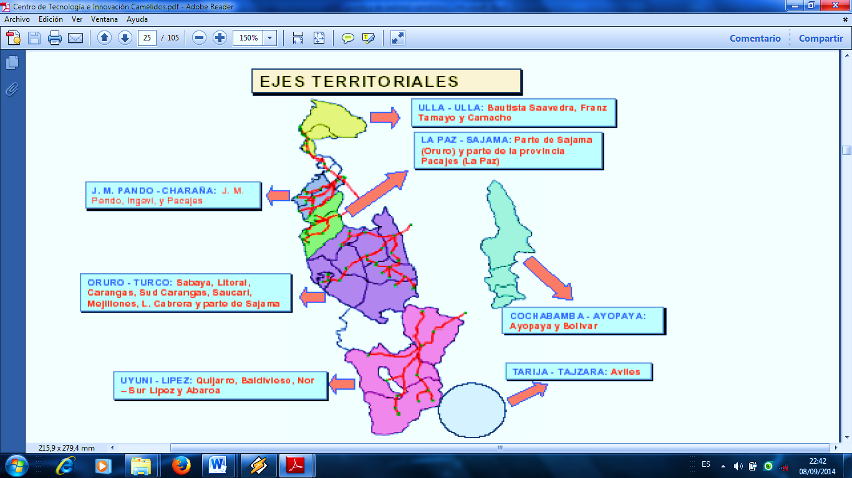
PERSPECTIVAS
-La preservación de saberes ancestrales para la producción orgánica de quinua y camélidos permite mejorar la calidad de vida de 40 comunidades de Oruro y Potosí próximas al salar de Uyuni, a través de un proyecto que busca dar sostenibilidad a la producción alimentaria de esa región.
-El proyecto Sistema Agroalimentario Integrado Quinua/Camélidos tiene como objetivos promover la seguridad alimentaria con soberanía en el altiplano boliviano, poner en práctica las políticas existentes a favor de la agricultura comunitaria en territorios indígenas de la zona del salar de Uyuni, y acompañar y fortalecer a organizaciones sociales y comunitarias para que incluyan su producción en mercados orgánicos de comercio justo, compras estatales y alimentación complementaria escolar.

Slide 14
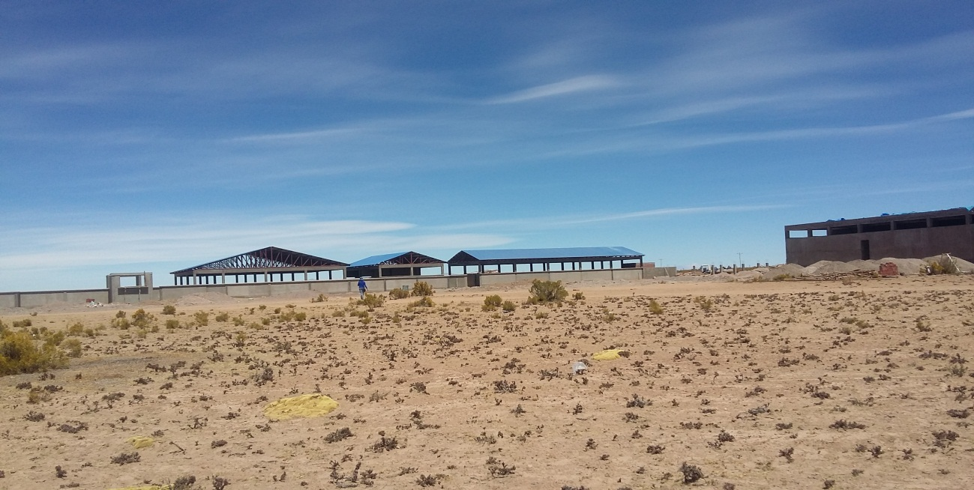
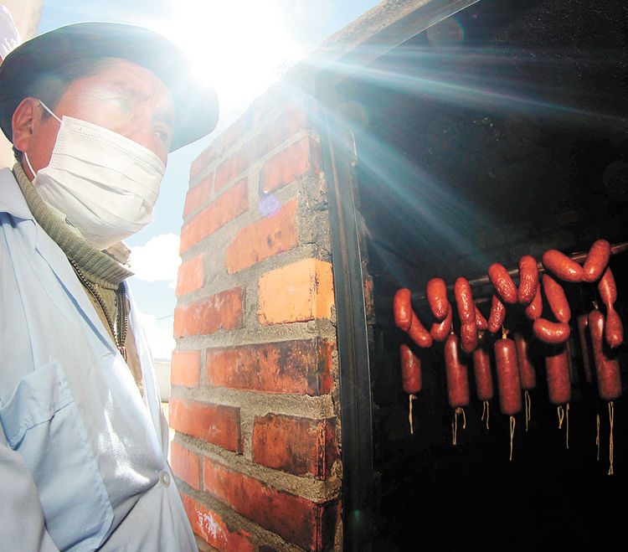
MODERNO MATADERO
Un moderno matadero para ganado camélido es construido desde el año pasado en el municipio de Turco, distante a 140 kilómetros aproximadamente al Occidente de la ciudad de Oruro. Su entrega está prevista para el 2016 y permitirá la comercialización y exportación, no solo de su carne, sino también de sus derivados.
Tito explicó que el objetivo es darle valor agregado a la carne faeneada, con cortes especiales de carne de llama, fiambres y otros que estarían destinados al mercado de exportación como al mercado interno, bajo el cumplimiento de normas sanitarias.

Slide 15
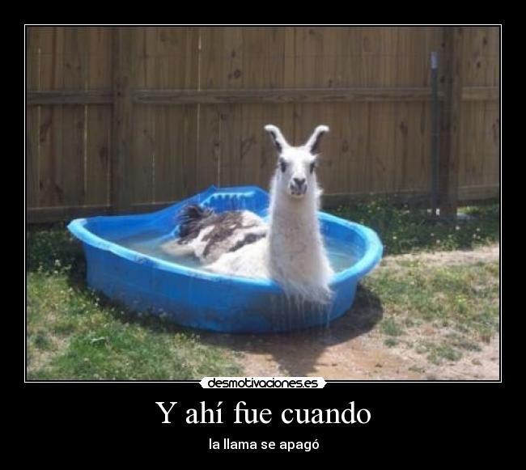
GRACIAS POR SU
ATENCION

